Slide 1
Bài 1: Tiếng nói của vạn vật

MÔN: NGỮ VĂN 7
GV: PHẠM THỊ MINH NGUYỆT

Slide 2
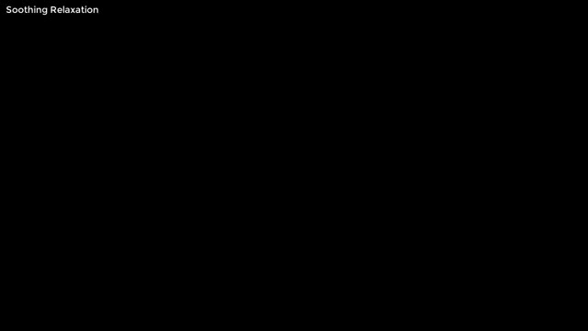

Slide 3
Hoạt động giới thiệu tri thức mới.

Slide 4
Câu 1. Hãy nêu khái niệm thơ bốn chữ, thơ năm chữ.
Câu 2. Em hiểu thế nào về hình ảnh trong thơ?Cho ví dụ.
Câu 3. Vần nhịp và vai trò của vần nhịp trong thơ.
Câu 4.Thông điệp

Slide 5
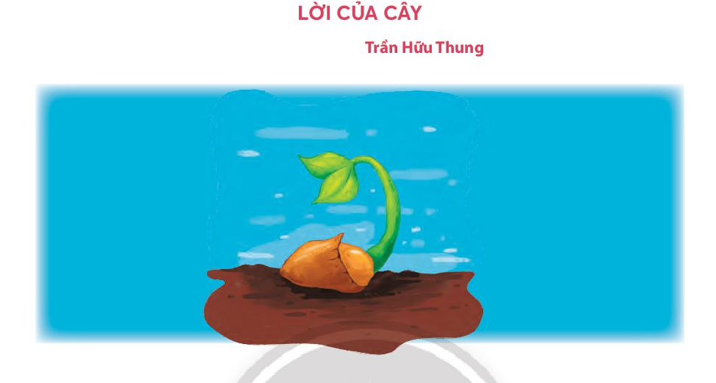
Tiết: 1,2

Slide 6
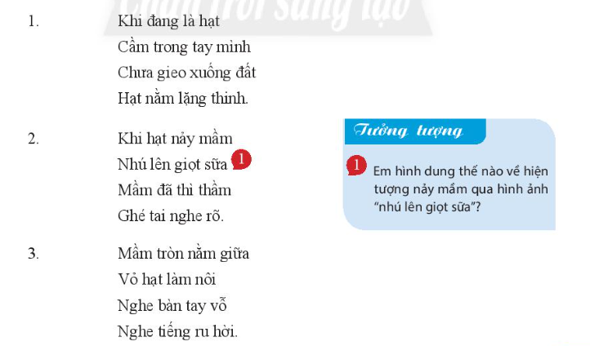

Slide 7
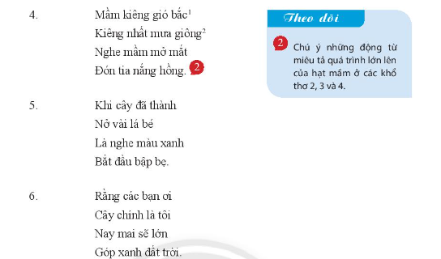

Slide 8
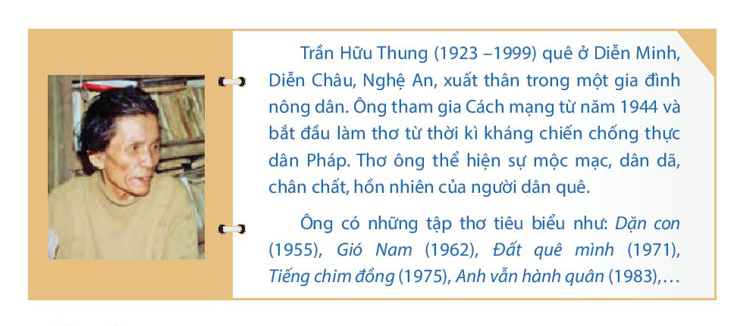
I. Tìm hiểu chung
1.Tác giả, tác phẩm

Slide 9
I. Tìm hiểu chung
  1.Tác giả, tác phẩm
II. Tìm hiểu văn bản
1. Quá trình phát triển của cây

Slide 10
Từ ngữ miêu tả
Phân tích ý nghĩa
Sự p. triển
Hạt

Slide 11
Từ ngữ miêu tả
Phân tích ý nghĩa
Sự p. triển
- nhân hóa, hạt như cũng
có hồn .Sự sống tiềm tàng, chưa được “đánh thức”, phát triển thành cây.
Hạt
lặng thinh
Mầm
- nhú lên giọt sữa
- thì thầm
-kiêng gió, kiêng mưa, lớn lên đón tia nắng hồng
- mầm cây được ví với giọt sữa trắng trong, trong trẻo, nhỏ bé, dễ thương- mầm cây cũng giống như
em bé cần được vỗ về, nghe lời ru, nằm trong nôi là vỏ cây, cần kiêng khem gió mưa, biết “mở mắt” đón tia nắng hồng.

Slide 12
Từ ngữ miêu tả
Phân tích ý nghĩa
Sự p. triển
- như em bé chập chững
+ ẩn dụ chuyển đổi cảm giác (nghe màu xanh)
+ hoán dụ (nghe màu xanh chỉ cái cây)
+ nhân hóa (bập bẹ). Câu thơ có nhiều biện pháp tu từ, mở rộng trường liên tưởng.
Cây đã
thành
- “nghe màu xanh
– bắt đầu bập bẹ”

Slide 13
II. Tìm hiểu văn bản
1. Quá trình phát triển của cây
2. Mối quan hệ giữa chủ thể trữ tình
và hạt mầm

Slide 14
- Khi đang là hạt , hạt được chủ thể trữ tình “cầm trong tay mình” sự sống được nâng niu thể hiện cách ứng xử của chủ thể trữ tình với thiên nhiên.
- “Ghé tai nghe rõ”, “Nghe mầm mở mắt”: hình ảnh của nhà thơ, thể hiện mối quan hệ gần gũi, giao cảm giữa thiên nhiên và nhà thơ, sự nâng niu sự sống.

Slide 15
3. Lời của cây
+ Nhận xét về nhịp thơ của khổ cuối và cho biết tác dụng của nó đối với việc thể hiện lời của cây.

Slide 16
- “Rằng/ các bạn ơi”
=>nhấn mạnh, gợi sự chú ý, lắng nghe.
- 3 câu thơ cuối:
Cây chính là tôi
Nay mai sẽ lớn
Góp xanh đất trời
=> Lời của cây là tiếng nói của thiên nhiên đối với con người là thông điệp về sự lắng nghe, tôn trọng thiên nhiên.
=> Ẩn dụ về ý nghĩa của đời người, lớn lên và làm cho cuộc sống trở nên tốt đẹp.

Slide 17
III. Tổng kết
1. Nghệ thuật
- Sử dụng các biện pháp tu từ: ẩn dụ, hoán dụ, nhân hóa làm cho bài thơ trở nên đa nghĩa, đa thanh, giàu sức gợi hình.
- Thể thơ bốn chữ, nhịp thơ 2/2 dễ thuộc, dễ nhớ, đều đặn như nhịp đưa nôi, vừa diễn tả nhịp điệu êm đềm của đời sống cây xanh, vừa thể hiện cảm xúc yêu thương trìu mến của tác giả.
- Nhịp thơ 1/3 (Rằng các bạn ơi) là sự khác biệt, có tác dụng nhấn mạnh vào khao khát của cây khi muốn được con người hiểu và giao cảm.
- Tiết tấu vui tươi, phù hợp với nội dung của bài thơ.

Slide 18
2. Chủ đề – thông điệp
- Chủ đề: Bài thơ thể hiện tình yêu thương, trân trọng những mầm xanh thiên nhiên.
- Thông điệp:
+ Hãy lắng nghe lời của cỏ cây loài vật để biết yêu thương, nâng đỡ sự sống ngay từ khi sự sống mới là những mầm non.
+ Mỗi con người, sự vật, dù là nhỏ bé, đều góp phần tạo nên sự sống như hạt mầm góp màu xanh cho đất trời.
+ Thông điệp ẩn dụ: các bạn nhỏ cũng như những mầm cây, cũng phát triển từ bé đến lớn, góp phần xây dựng cuộc sống tươi đẹp.

Slide 19
Luyện Tập

Slide 20
Multiple Choice
Question:
Câu 1: Đây là một thể mỗi dòng có năm chữ, thường có nhịp 3/2 hoặc 2/3?
Lục bát
Bốn chữ
Ngũ bát
Năm chữ

Slide 21
Multiple Choice
Question:
Thơ bốn chữ là:
A. Là thể thơ mà mỗi dòng thơ có bốn chữ.
B. Là thể thơ có bốn câu thơ trong một bài thơ.
C. Là thể thơ có 4 khổ thơ.
D. Là thể thơ có 4 đoạn thơ.

Slide 22
Multiple Choice
Câu 3: Nhận xét nào không đúng khi nói về yếu tố hình ảnh trong thơ?
A. Yếu tố quan trọng của thơ.
B.Giúp người đọc cảm nhận qua các giác quan như: thính giác, khứu giác, vị giác, thị giác, xúc giác.
C. Giúp người đọc nhìn thấy, tưởng tượng thấy điều mà nhà thơ miêu tả .
D. Yếu tố không quan trọng của thơ.

Slide 23
Câu 4: Em hiểu thế nào là vần chân ?
A. Là vần được gieo vào cuối dòng thơ.
B. Là vần gieo liên tiếp.
C. Là vần gieo ngắt quãng
D. Là vần gieo ở đầu câu thơ.

Slide 24
Câu 5: Em hiểu thế nào là vần lưng ?
A. là vần được gieo vào cuối dòng thơ
B. là vần được gieo ở giữa dòng thơ
C. là vần của các bài thơ
D. Là vần gieo liên tiếp.

Slide 25
Câu 6: Thơ bốn chữ thường có nhịp 2/2. Đúng hay sai?
A. đúng B. Sai

Slide 26
Câu 9: Em hiểu thế nào là thông điệp của văn bản?
A. Là ý tưởng quan trọng nhất của văn bản.
B. Là bài học.
C. Là cách ứng xử mà văn bản muốn truyền đến người đọc.
D. Tất cả các câu A, B, C đều đúng.

Slide 27
VẬN DỤNG
Hãy tưởng tượng mình là một cái cây, một bông hoa hoặc một con vật cưng trong nhà và viết khoảng năm câu thể hiện cảm xúc của chúng.
- GV gợi ý:
+ Cảm xúc của cái cây, bông hoa hoặc một con vật cưng khi được gặp ánh nắng/ khi được mọi người yêu mến, hay khi gặp thời tiết xấu hoặc bị mọi người hắt hủi, v.v…, ước nguyện và thông điệp mà chúng muốn gửi gắm.
+ Đảm bảo hình thức đoạn văn khoảng năm câu, diễn tả cảm xúc bằng ngôi thứ nhất.

Slide 28
Hướng dẫn tự học
Đọc và tìm hiểu trước văn bản Sang thu của Hữu Thỉnh

